Slide 1
SỐ CÓ HAI CHỮ SỐ ( TIẾT 4)

Slide 2
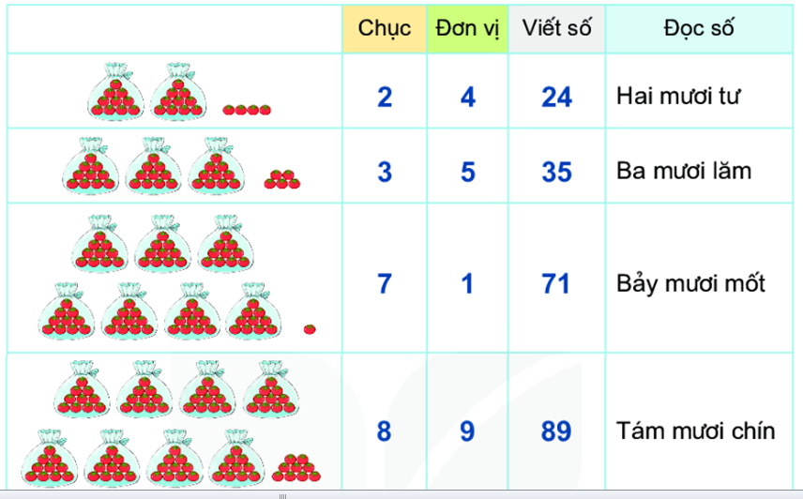

Slide 3
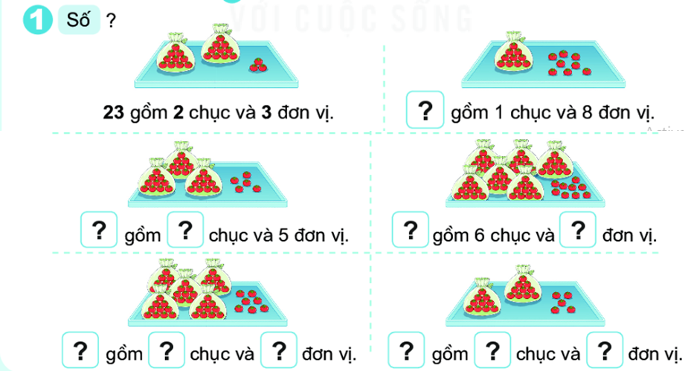

Slide 4
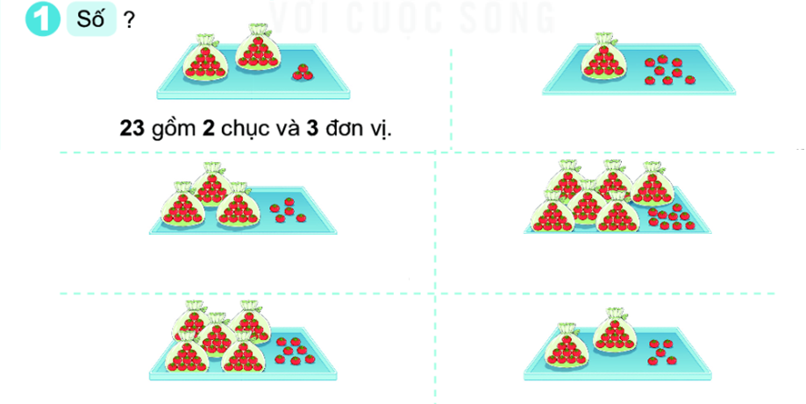
18 gồm 1 chục và 8 đơn vị.
35 gồm 3 chục và 5 đơn vị.
69 gồm 6 chục và 9 đơn vị.
57 gồm 5 chục và 7 đơn vị.
25 gồm 2 chục và 5 đơn vị.

Slide 5
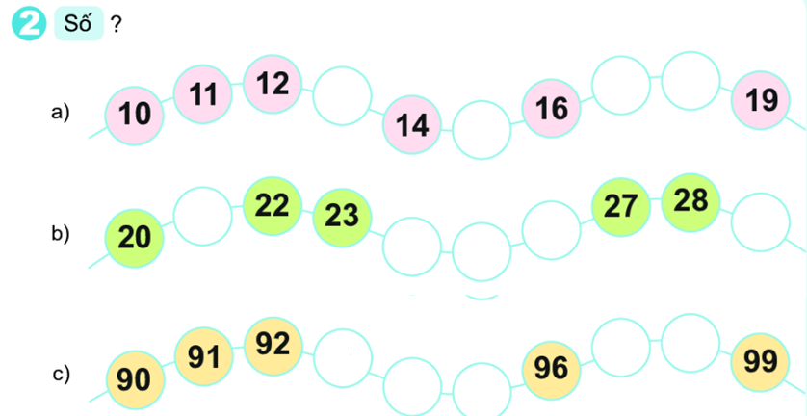
?
?
?
?
?
?
?
?
?
?
?
?
?
?

Slide 6
18
?
?
13
17
?
15
?
?
21
29
26
?
?
24
?
25
?
98
97
?
93
?
?
94
?
95
?

Slide 7
